Slide 1
Gitハンズオン！
~実践とブランチ戦略について～
2022/05/20 Git 新人研修 Basic Development 2

Slide 2
今日のゴール🏁
Gitを教えてもらったけど理解が甘くて
何のコマンドを打てばいいか忘れてしまう人に
「コマンドが何をしているか理解できる」
ところまで成長してもらうこと

Slide 3

メンバー紹介

Slide 4
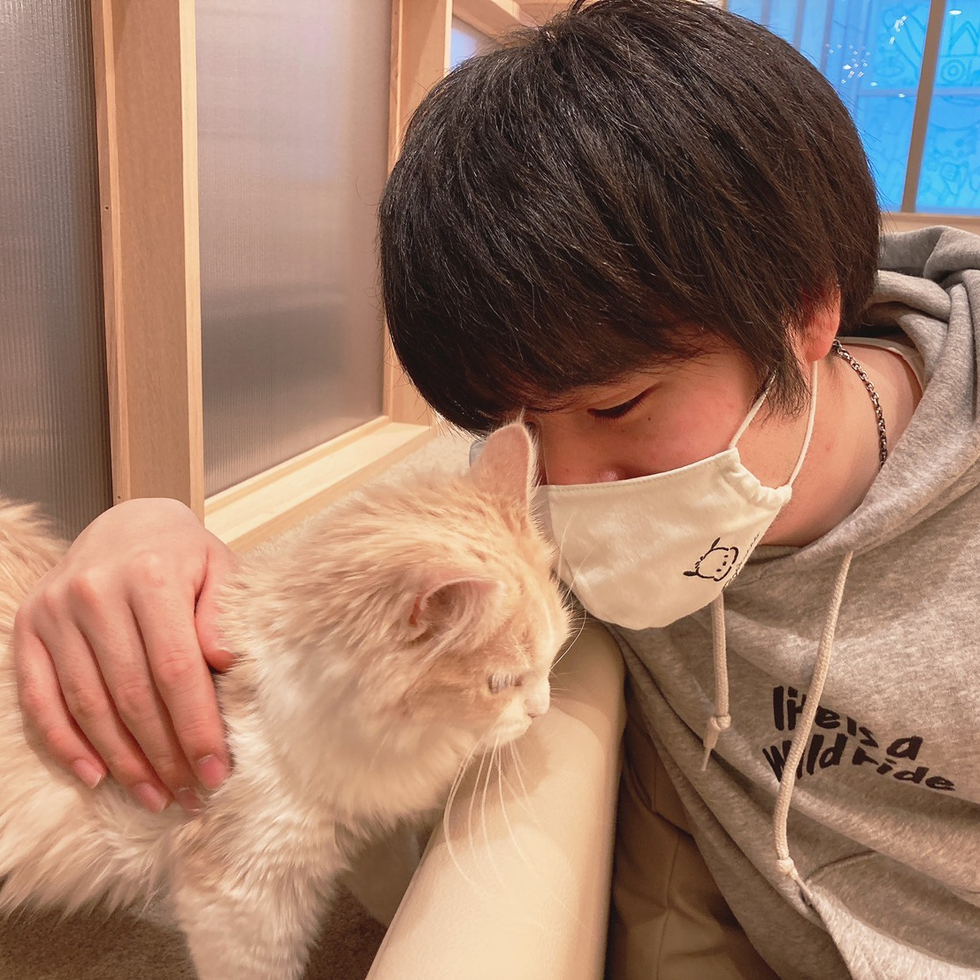
Watanabe Jin
🔥 Join 2020 (Tokyo)
💻 基礎開発2チーム
💖 Docker, Kubernetes, Python
👍 ボードゲーム・サウナ

Slide 5
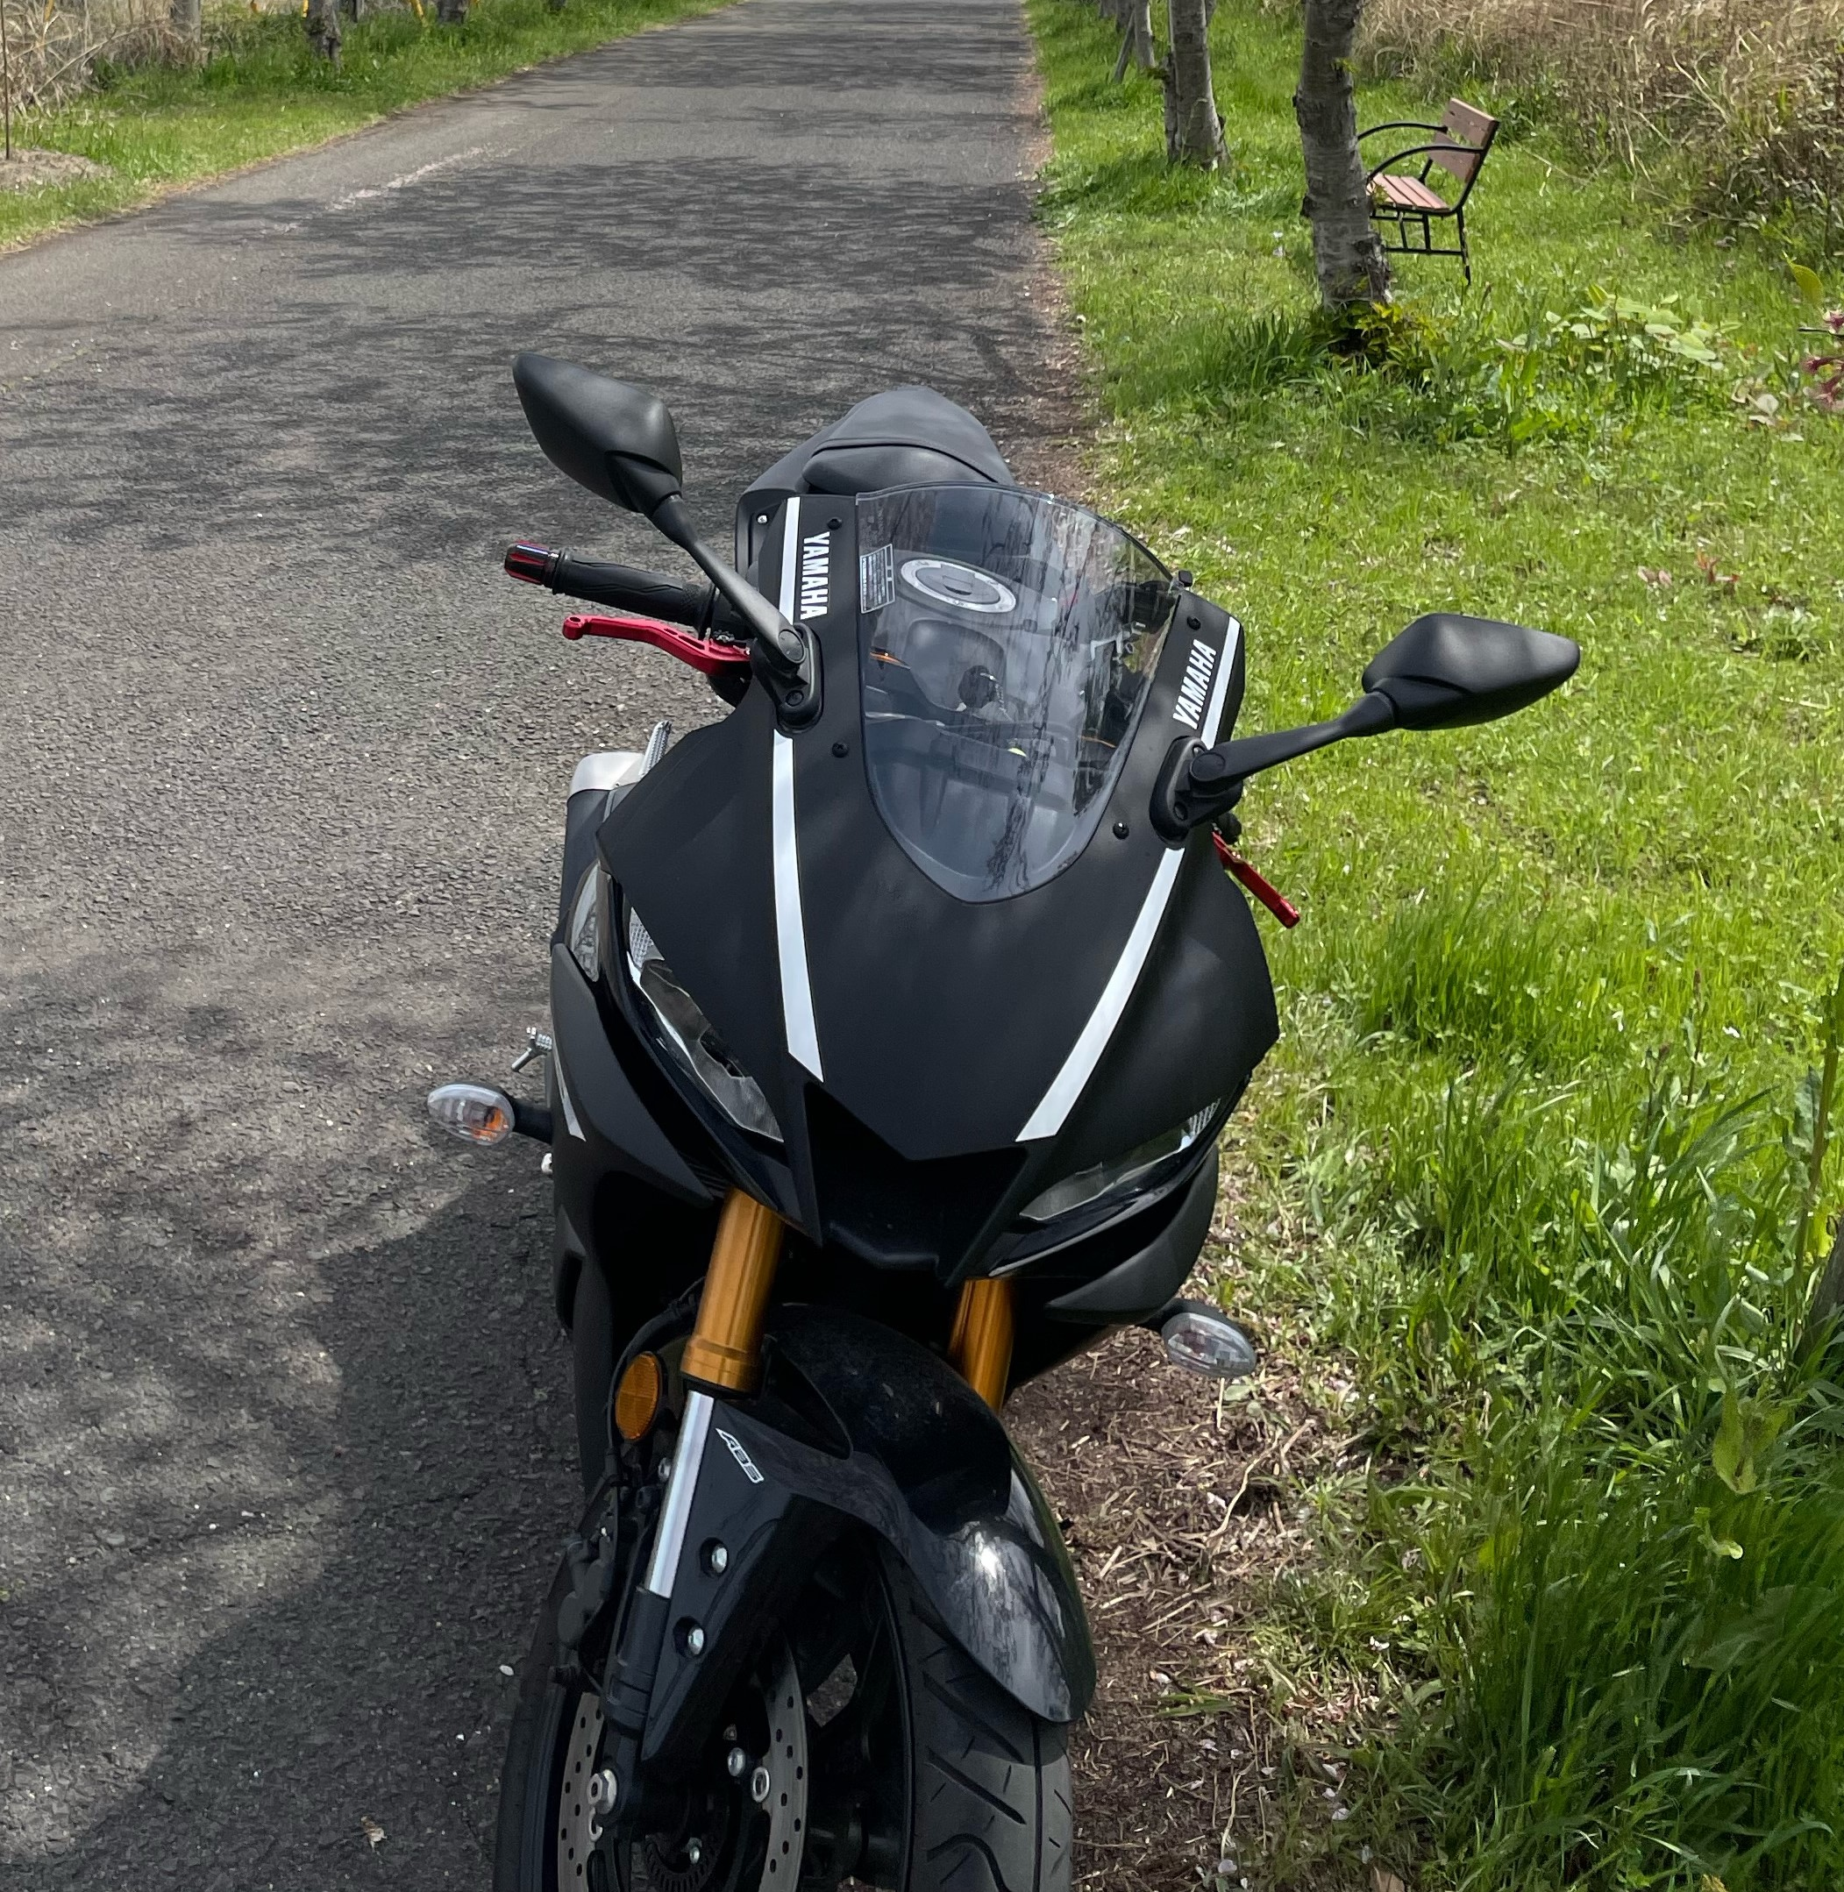
Aikawa Yoshitaka
🔥 Join 2018 (Saga)
💻 基礎開発2チーム
💖 Oracle, MySQL, DB全般
👍 バイク・ゲーム

Slide 6
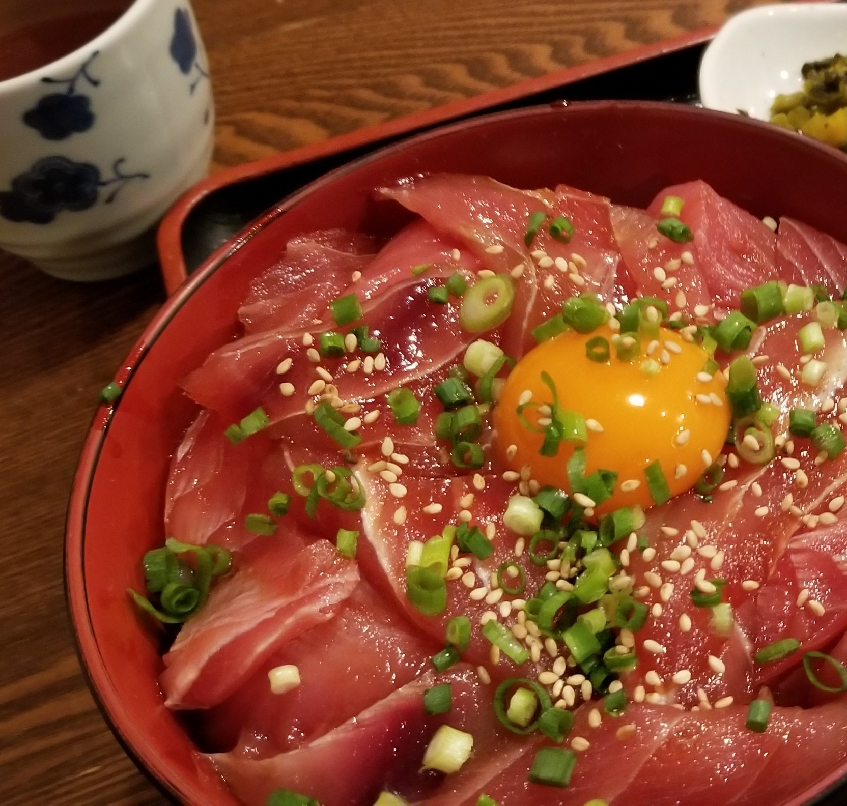
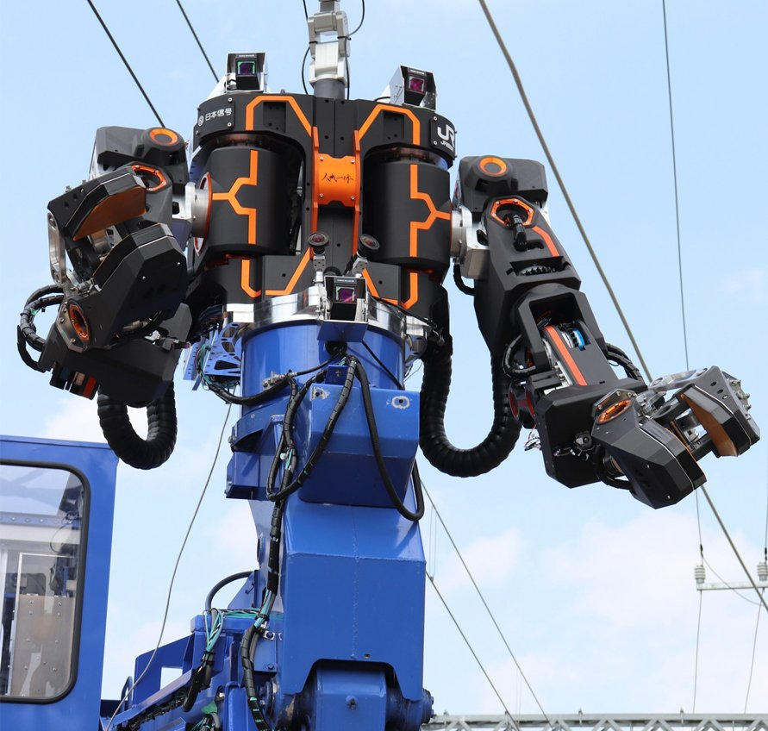
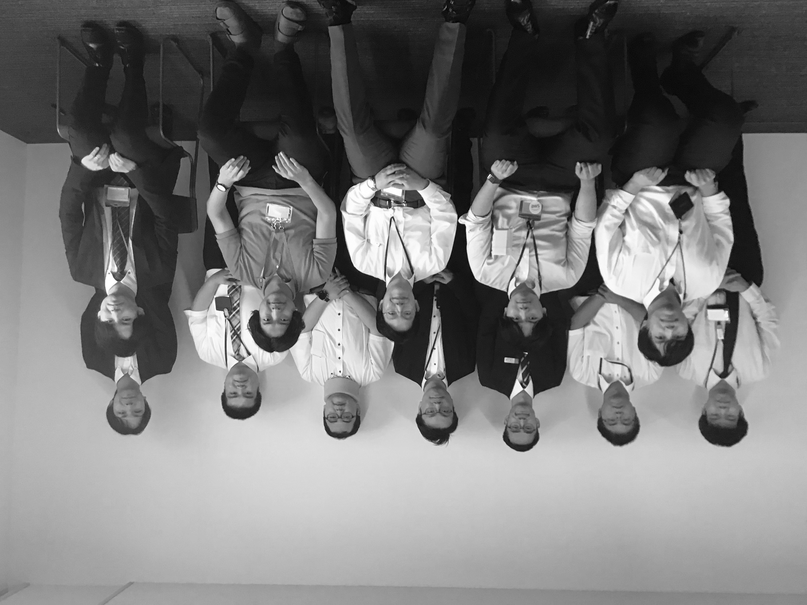
Komatsu Kyohei
Fukuda Hiroaki
🔥 Join 2018 (Tokyo)
💻 基礎開発2チーム
💖 Rspec
👍 Apex 海鮮巡り
🔥 Join 2013 (Saga)
💻 基礎開発2チーム
💖 Rails7 ActiveRecord
👍 テトリス・ロボット
基礎2には他にも2人います

Slide 7
早速ですが3人1組でチーム分けをします！

Slide 8



チーム
A
進行 : 渡辺 サポート : 小松
ネコ : 藤丸さん
タコ : 高田さん
ネコ : 藤丸さん
ネズミ : 山口さん
チーム
B
進行 : 相川 サポート : 福田
ネコ : 志田さん
ネズミ : 武富さん
タコ : 山口さん

Slide 9
本ハンズオンは以下の環境を用います
・ VSCode
・ Gitが動く環境 (Vagrant, Ubuntuなど)
・ GitLabのアカウント
準備してから次のスライドへ →

Slide 10
今回想定する状況✨
木村情報技術では社内SNSに週に1回新入社員が
自己紹介ページを更新する仕事があります
ついにみなさんのチームの番が回ってきました

Slide 11

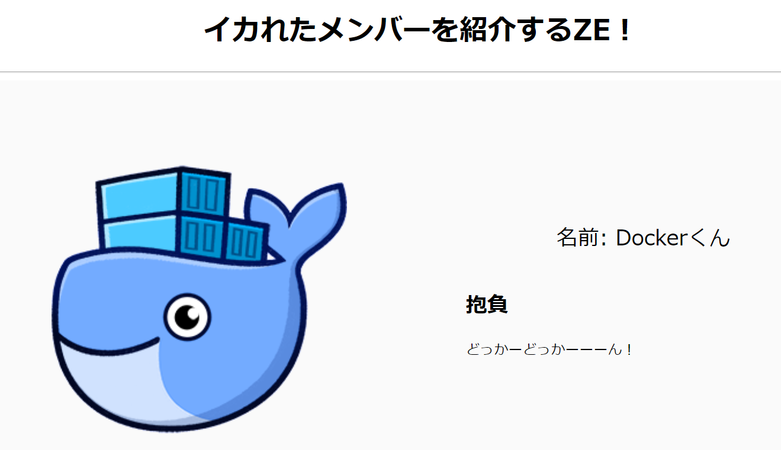


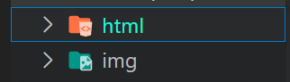
Mission 01 リモートのリポジトリをローカルに反映させる
クローン : $ git clone リポジトリURL
GitLab Gitハンズオンリポジトリ

Slide 12
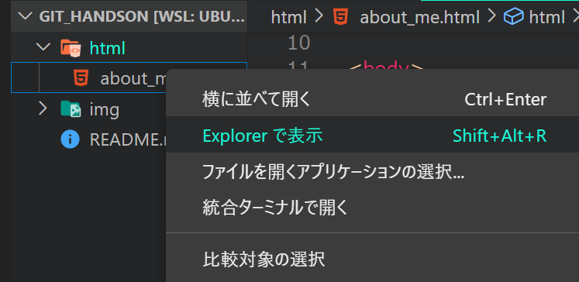
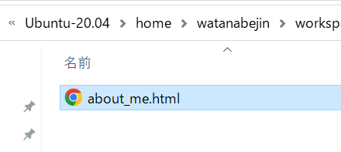
Preparation
VSCodeでクローンしたディレクトリを表示
ターミナルでクローンしたディレクトリに移動
現在の自己紹介サイトの状態を確認
ディレクトリ移動 : $ cd ./git_handson

Slide 13
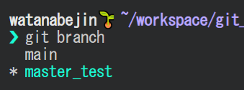

Mission 02 現在のブランチを確認する
履歴取得 : $ git featch
ユーザー名とパスワードをいれる
リモートのbranchの情報を取得できる
ブランチ移動 : $ git checkout master_22A/master_22B
Aチームなら22A, Bチームなら22Bをmasterブランチにみたてる
現在のブランチ確認 : $ git branch
master

Slide 14
突然ですが、ネコさんに自己紹介作成依頼が来ました！
ネコさんは画面共有をしてください

Slide 15
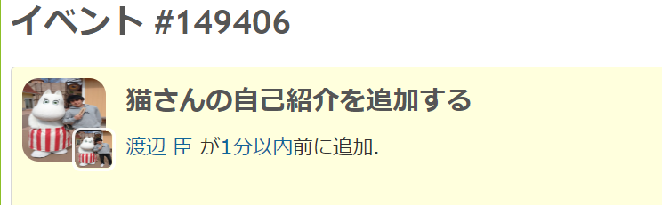
Mission 03 新しいブランチを作成して移動する
ブランチ作成/移動 : $ git checkout –b feature/チケット番号_22A
Aチームなら22A, Bチームなら22Bをmasterブランチにみたてる
チケット番号
master
Redmineのチケットは作成済み
移動ができたら現在のブランチを確認

Slide 16
ところでfeatureってなに？

Slide 17

Git Flowについて
ざっくりいうと何をするブランチなのかをわかるように命名するルール
・Masterブランチ
プロダクトとしてリリースするブランチ
ここに反映された内容が本番環境で動く
・Developブランチ
開発用ブランチ
コードが安定してリリース準備ができたらMasterへマージする
・Featureブランチ
機能追加を行うブランチ
今回は自己紹介の更新なのでこのブランチ
・Hotfixブランチ
クリティカルなバグを修正するためのブランチ
https://qiita.com/KosukeSone/items/514dd24828b485c69a05

Slide 18
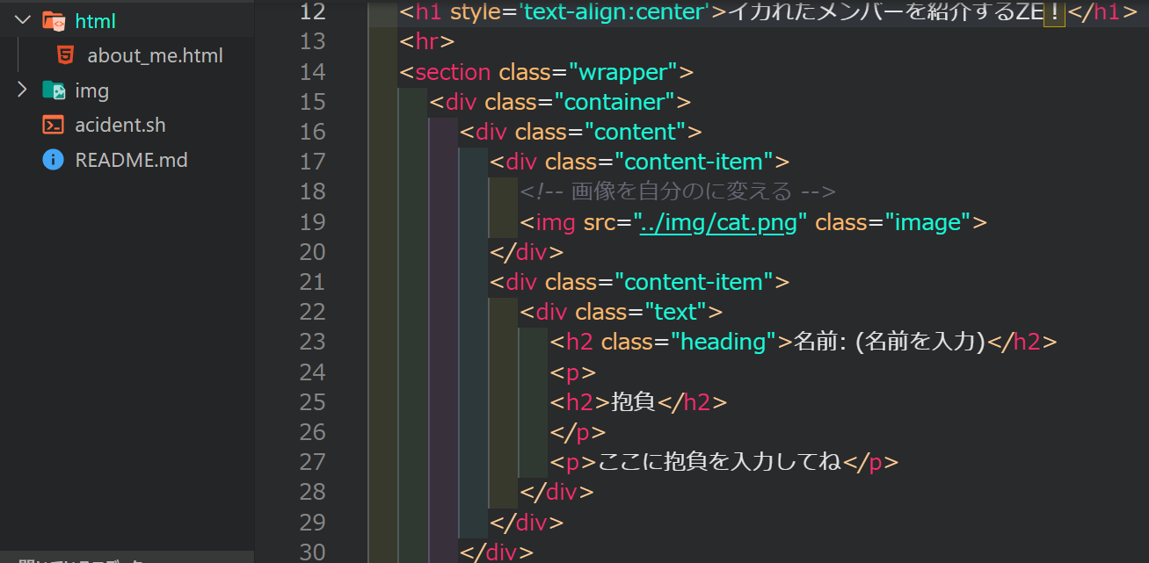
Mission 04 自己紹介ページの更新
自分の画像に変える (imgに用意)

Slide 19




Mission 05 新しいブランチを作成して移動する
add
commit
push
ステージング : $ git add .
変更箇所をGit管理対象にする
コミット : $ git commit –m “コメント”
バージョン管理に記録を残す
プッシュ: $ git push origin 現在のブランチ名
master
リモートのブランチに変更内容を反映する
ユーザー名とパスワードを求められる

Slide 20
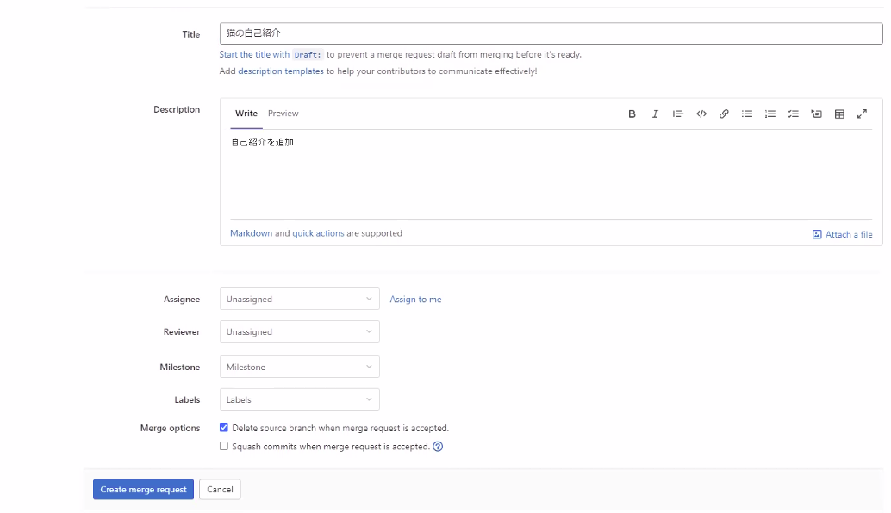
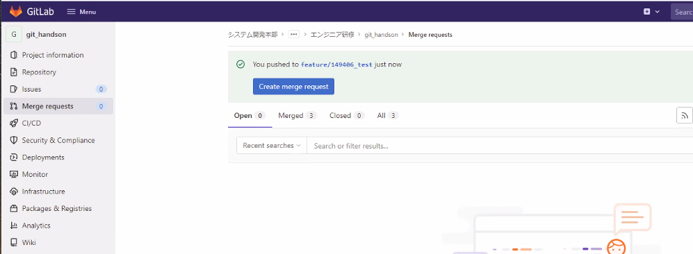
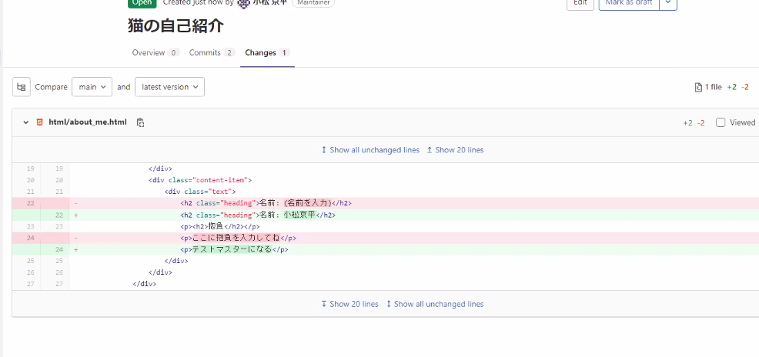
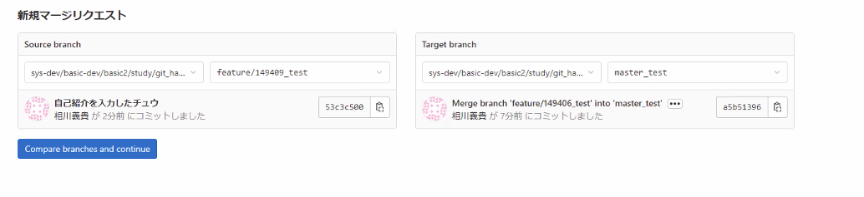
Mission 06 masterに変更内容を反映
GitLabのリポジトリを開く
左メニューから「Merge requests」をクリック
「Create merge request」をクリック
Title : 作業内容の要約
Description : 作業内容 を入力して
「Create merge request」をクリック
マージ先のブランチをmaster_22A/master_22Bに変更する
チームのmasterブランチを選択
ネズミさん、タコさんはMRを確認する
Changeをクリックすると変更点がわかる
赤行はなくなった箇所、青行は追加された箇所

Slide 21
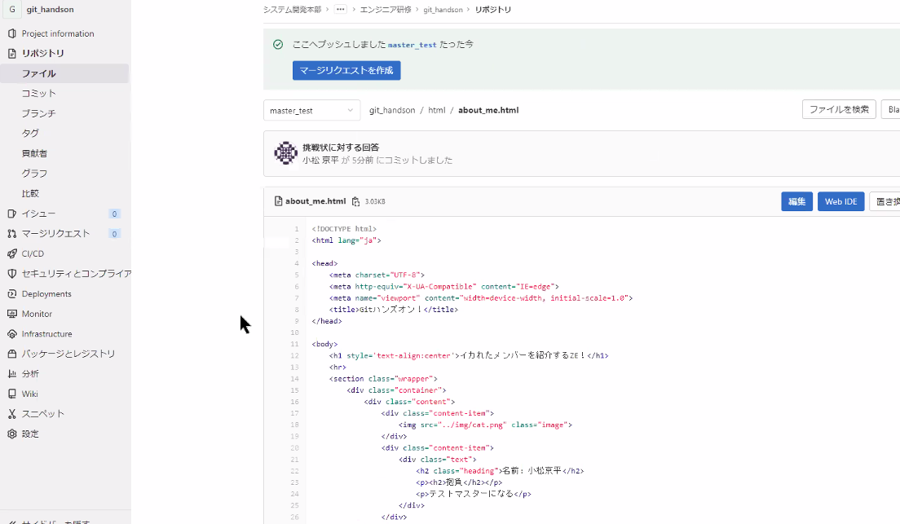
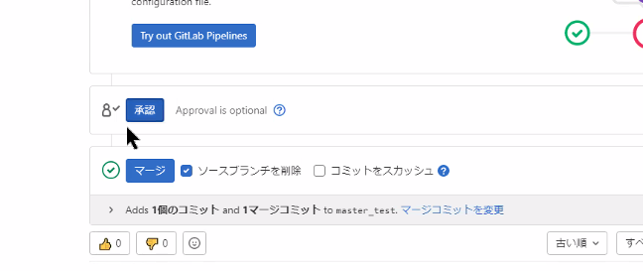
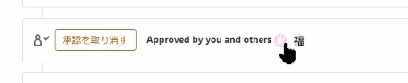
Mission 06 masterに変更内容を反映
確認ができたら「Approve」をクリック
Masterに変更が反映されたのを確認
master
ネズミさん、タコさんのアイコンが表示されていることを確認
「merge」をクリックしてmasterブランチへ変更を反映

Slide 22
無事ネコさんの自己紹介に更新されました
自己紹介は先輩社員に大好評でした

Slide 23
1週間後
小田部長「ネズミさん自己紹介更新よろしく」
ネズミさんは画面共有をしてください

Slide 24
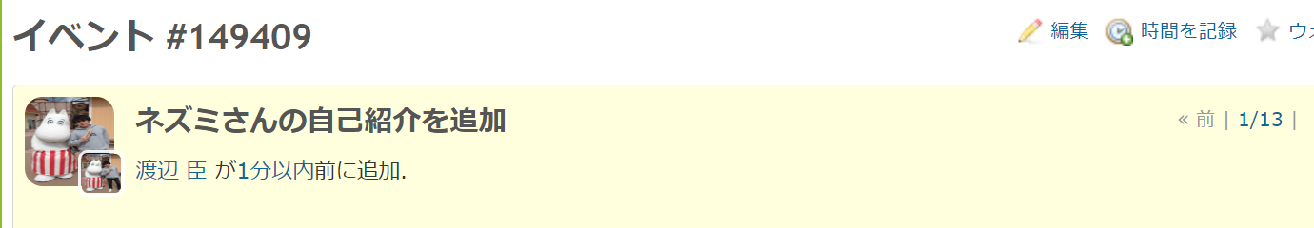
Redminのチケットはすでに作成済みです

Slide 25
Mission 07 最新のマスターをローカルに反映
ネズミさんのローカルにあるリポジトリはまだネコさんの自己紹介になっていない古いものなので
最新のmasterブランチの情報を反映することにしました
プル : $ git pull origin master_22A

Slide 26
Mission 08 ネズミさんの自己紹介に更新
ブランチ作成から
MR提出まで作業を行ってください
わからないことはチームに聞きましょう

Slide 28
ネズミさんが裏で作業しているときに
古川課長「タコさん自己紹介更新よろしく」

Slide 29
まさかの手違いで２人に依頼がいってました
タコさんは画面共有をしてください

Slide 30
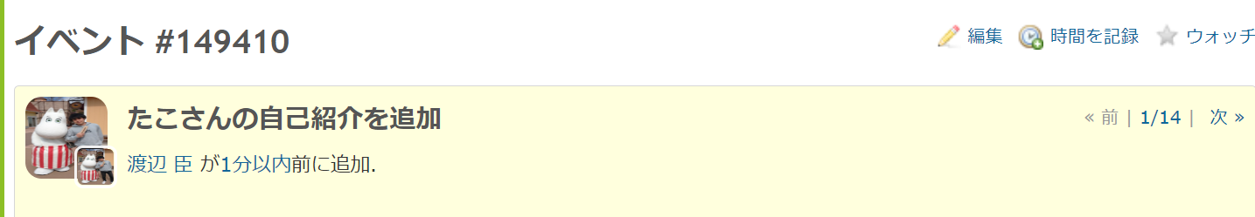
Redminのチケットはすでに作成済みです

Slide 31
Mission 09 タコさんの自己紹介に更新
マスターを最新に反映
ブランチ作成
MR提出まで作業を行ってください
わからないことはチームに聞きましょう

Slide 33
ネズミさんとタコさんの
MRが作成できましたか？
まずはネズミさんのMRを
反映させましょう

Slide 34
✖
次にタコさんのMRを反映させましょう

Slide 35
コンフリクトが起きました💥

Slide 36
同じタイミングでネズミさんとタコさんが
同じ個所を修正していたためコンフリクト
1. ネズミさんの自己紹介にする
2. タコさんの自己紹介にする
3. どちらの自己紹介もいれる
どのパターンを期待していたのかGitには理解できない！

Slide 37
上長に確認したところ
今週から2人の自己紹介を載せることが判明
タコさんはコンフリクトを解決することにしました

Slide 38
Mission Final ２人の自己紹介をmasterに反映
どうすればコンフリクトを解決して
2人の自己紹介を載せられるでしょう
チームで協力して２人の自己紹介を
Masterブランチに反映させてください
コンフリクトの解決はサポートに助言をもらうとよいでしょう

Slide 39
Thank you :)

